Slide 1
알고리즘 알고리즘을 배우기 위한 준비
임종범
jblim@kpu.ac.kr

Slide 2
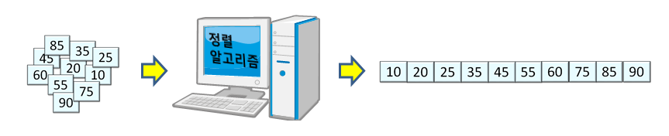
2.1 알고리즘이란
알고리즘은 문제를 해결하는 단계적 절차 또는 방법이다.
주어지는 문제는 컴퓨터를 이용하여 해결할 수 있어야
알고리즘에는 입력이 주어지고, 알고리즘은 수행한 결과인 해 (또는 답)를 출력한다.

Slide 3
알고리즘의 일반적인 특성
정확성: 알고리즘은 주어진 입력에 대해 올바른 해를 주어야 한다.
수행성: 알고리즘의 각 단계는 컴퓨터에서 수행 가능하여야 한다.
유한성: 알고리즘은 일정한 시간 내에 종료되어야 한다.
효율성: 알고리즘은 효율적일수록 그 가치가 높아진다.

Slide 4
2.2 최초의 알고리즘
가장 오래된 알고리즘: 기원전 300년경 유클리드 (Euclid)의 최대공약수 알고리즘
최대공약수는 2개 이상의 자연수의 공약수들 중에서 가장 큰 수
유클리드는 2개의 자연수의 최대공약수는 큰 수에서 작은 수를 뺀 수와 작은 수와의 최대공약수와 같다는 성질을 이용
큰 수를 작은 수로 나눈 나머지를 구해도 동일

Slide 5
최대공약수(24, 14)
= 최대공약수(24-14, 14) = 최대공약수(10, 14)
= 최대공약수(14-10, 10) = 최대공약수(4, 10)
= 최대공약수(10-4, 4) = 최대공약수(6, 4)
= 최대공약수(6-4, 4) = 최대공약수(2, 4)
= 최대공약수(4-2, 2) = 최대공약수(2, 2)
= 최대공약수(2-2, 2) = 최대공약수(2, 0)
= 2

Slide 6
유클리드의 최대공약수 알고리즘
Euclid(a, b)
입력: 정수 a, b; 단, a≥b≥0
출력: 최대공약수(a, b)
1. if (b=0) return a
2. return Euclid(b, a mod b)

Slide 7
최대공약수(24, 14)
Line 1: b=14이므로 if-조건이 ‘거짓’
Line 2: Euclid(14, 24 mod 14) = Euclid(14, 10) 호출
Line 1: b=10이므로 if-조건이 ‘거짓’
Line 2: Euclid(10, 14 mod 10) = Euclid(10, 4) 호출
Line 1: b=4이므로 if-조건이 ‘거짓’
Line 2: Euclid(4, 10 mod 4) = Euclid(4, 2) 호출
Line 1: b=2이므로 if-조건이 ‘거짓’
Line 2: Euclid(2, 4 mod 2) = Euclid(2, 0) 호출
Line 1: b=0이므로 if-조건이 ‘참’이 되어 a=2를 최종적으로 리턴

Slide 8
2.3 알고리즘의 표현 방법
알고리즘의 형태는 단계별 절차이므로, 마치 요리책의 요리를 만드는 절차와 유사
알고리즘의 각 단계는 보통 말로 서술할 수 있으며, 컴퓨터 프로그래밍 언어로만 표현할 필요는 없다.
일반적으로 알고리즘은 프로그래밍 언어와 유사한 의사 코드 (pseudo code)로 표현

Slide 9
최대 숫자 찾기 문제를 위한 알고리즘
보통 말로 표현된 알고리즘:
1. 첫 카드의 숫자를 읽고 머릿속에 기억해 둔다.
2. 다음 카드의 숫자를 읽고, 그 숫자를 머릿속의 숫자와 비교한다.
3. 비교 후 큰 숫자를 머릿속에 기억해 둔다.
4. 다음에 읽을 카드가 남아있으면 line 2로 간다.
5. 머릿속에 기억된 숫자가 최대 숫자이다.

Slide 10
의사 코드로 표현된 알고리즘:
배열 A에 입력이 10개의 숫자가 있다고 가정
1. max = A[0]
2. for i = 1 to 9
3. if (A[i] > max) max = A[i]
4. return max

Slide 11
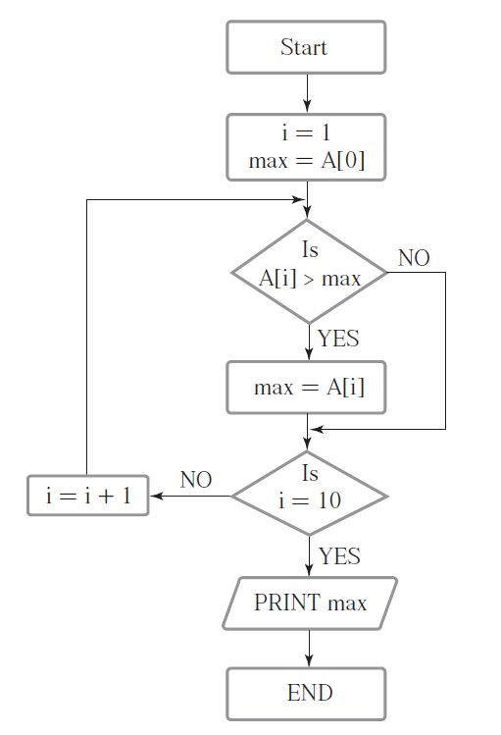
플로 차트 (flow chart) 형태

Slide 12
2.4 알고리즘의 분류
문제의 해결 방식에 따른 분류:
분할 정복 (Divide-and-Conquer) 알고리즘 (제3장)
그리디 (Greedy) 알고리즘 (제4장)
동적 계획 (Dynamic Programming) 알고리즘 (제5장)
근사 (Approximation) 알고리즘 (제8장)
백트래킹 (Backtracking) 기법 (제9장)
분기 한정 (Branch-and-Bound) 기법 (제9장)

Slide 13
문제에 기반한 분류:
정렬 알고리즘 (제6장)
그래프 알고리즘
기하 알고리즘
특정 환경에 따른 분류:
병렬 (Parallel) 알고리즘
분산 (Distributed) 알고리즘
양자 (Quantum) 알고리즘

Slide 14
기타 알고리즘들:
확률 개념이 사용되는 랜덤 (Random) 알고리즘
유전자 (Genetic) 알고리즘 (제9장)

Slide 15
2.5 알고리즘의 효율성 표현
알고리즘의 효율성은 알고리즘의 수행 시간 또는 알고리즘이 수행하는 동안 사용되는 메모리 공간의 크기로 나타낼 수 있다.
이들을 각각 시간복잡도 (time complexity), 공간복잡도 (space complexity)라고 한다.
일반적으로 알고리즘들을 비교할 때에는 시간복잡도가 주로 사용된다

Slide 16
시간복잡도
시간복잡도는 알고리즘이 수행하는 기본적인 연산 횟수를 입력 크기에 대한 함수로 표현
예: 10장의 숫자 카드 중에서 최대 숫자 찾기 순차탐색으로 찾는 경우에 숫자 비교가 기본적인 연산이고, 총 비교 횟수는 9이다.
n장의 카드가 있다면, (n-1)번의 비교 수행: 시간복잡도는 (n-1)

Slide 17
알고리즘의 복잡도를 표현 방법
알고리즘의 복잡도를 표현하는 데는 다음과 같은 분석 방법들이 있다.
최악 경우 분석 (worst case analysis)
평균 경우 분석 (average case analysis)
최선 경우 분석 (best case analysis)

Slide 18
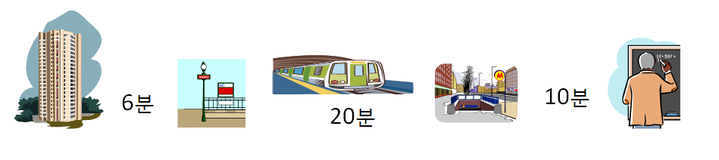
최선 경우

Slide 19
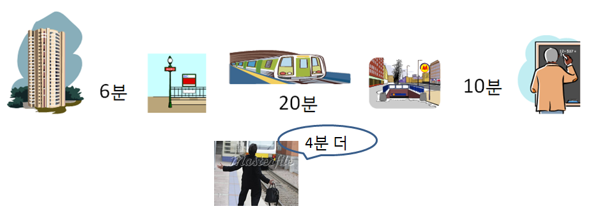
최악 경우

Slide 20
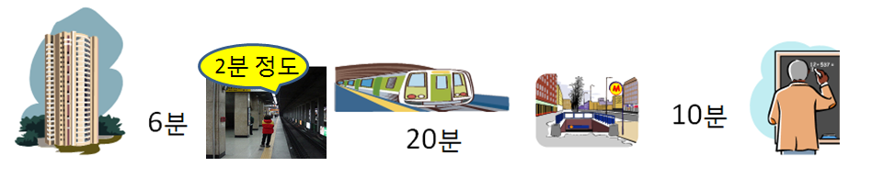
평균 경우

Slide 21
2.6 복잡도의 점근적 표기
시간 (또는 공간)복잡도는 입력 크기에 대한 함수로 표기하는데, 이 함수는 주로 여러 개의 항을 가지는 다항식이다.
이를 단순한 함수로 표현하기 위해 점근적 표기 (Asymptotic Notation)를 사용한다.
입력 크기 n이 무한대로 커질 때의 복잡도를 간단히 표현하기 위해 사용하는 표기법이다.
O(Big-Oh) -표기
Ω(Big-Omega) -표기
Θ(Theta) -표기

Slide 22
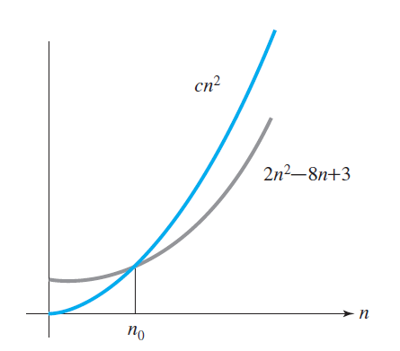
O(Big-Oh)-표기
O-표기는 복잡도의 점근적 상한을 나타낸다.
복잡도가 f(n) = 2n²-8n+3 이라면, f(n)의 O-표기는 O(n²)이다. 먼저 f(n)의 단순화된 표현은 n²이다.
단순화된 함수 n²에 임의의 상수 c를 곱한 cn²이 n이 증가함에 따라 f(n)의 상한이 된다. 단, c>0.

Slide 23
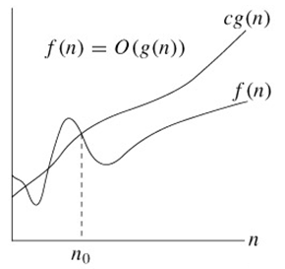
복잡도 f(n)과 O-표기를 그래프로 나타내고 있다.
n이 증가함에 따라 O(g(n))이 점근적 상한이라는 것 (즉, g(n)이 n₀보다 큰 모든 n에 대해서 항상 f(n)보다 크다는 것)을 보여 준다.

Slide 24
Ω(Big-Omega)-표기
복잡도의 점근적 하한을 의미한다.
f(n) = 2n²-8n+3의 Ω-표기는 Ω(n²)이다.
f(n)=Ω(n²)은 “n이 증가함에 따라 2n²-8n+3이 cn²보다 작을 수 없다”라는 의미이다. 이때 상수 c=1로 놓으면 된다.
O-표기 때와 마찬가지로, Ω-표기도 복잡도 다항식의 최고차항만 계수 없이 취하면 된다.

Slide 25
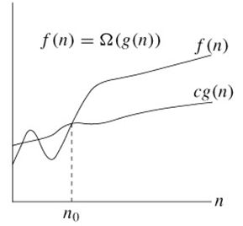
복잡도 f(n)과 Ω-표기를 그래프로 나타낸 것인데, n이 증가함에 따라 Ω(g(n))이 점근적 하한이라는 것 (즉, g(n)이 n₀보다 큰 모든 n에 대해서 항상 f(n)보다 작다는 것)을 보여준다.

Slide 26
Θ(Theta)-표기
O-표기와 Ω-표기가 같은 경우에 사용한다.
f(n) = 2n²+10n+3 = O(n²) = Ω(n²)이므로, f(n)=Θ(n²)이다.
“f(n)은 n이 증가함에 따라 n²과 동일한 증가율을 가진다”라는 의미이다.
f(n)≠Θ(n), f(n)≠Θ(nlogn), f(n)≠Θ(n³), f(n)≠Θ(2^{n})이다.

Slide 27
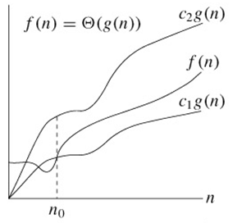
복잡도 f(n)과 Θ-표기를 그래프로 n₀보다 큰 모든 n에 대해서 Θ-표기가 상한과 하한 동시에 만족한다는 것을 보여준다.

Slide 28
자주 사용하는 O-표기
O(1) 상수 시간 (Constant time)
O(logn) 로그(대수) 시간 (Logarithmic time)
O(n) 선형 시간 (Linear time)
O(nlogn) 로그 선형 시간 (Log-linear time)
O(n²) 제곱 시간 (Quadratic time)
O(n³) 세제곱 시간 (Cubic time)
O(2^{n}) 지수 시간 (Exponential time)

Slide 29
O-표기의 포함 관계
14, 1000
O(1)
O(logn)
3logn+6
O(n)
O(n²)
5n+4
O(n³),
O(n^{k})
O(2^{n})
2n²+10n+3
n³+n²-10n+3
2^{n}

Slide 30
2.7 왜 효율적인 알고리즘이 필요한가?
10억 개의 숫자를 정렬하는데 PC에서 O(n²) 알고리즘은 300여년이 걸리는 반면에 O(nlogn) 알고리즘은 5분 만에 정렬한다.
O(n²) | 1,000 | 1백만 | 10억
PC | < 1초 | 2시간 | 300년
슈퍼컴 | < 1초 | 1초 | 1주일
O(nlogn) | 1,000 | 1백만 | 10억
PC | < 1초 | <1초 | 5분
슈퍼컴 | < 1초 | <1초 | <1초

Slide 31
효율적인 알고리즘은 슈퍼컴퓨터보다 더 큰 가치가 있다.
값 비싼 H/W의 기술 개발보다 효율적인 알고리즘 개발이 훨씬 더 경제적이다.

Slide 32
요약
알고리즘이란 문제를 해결하는 단계적 절차 또는 방법이다.
알고리즘의 일반적인 특성
정확성: 주어진 입력에 대해 올바른 해를 주어야 한다.
수행성: 각 단계는 컴퓨터에서 수행 가능하여야 한다.
유한성: 일정한 시간 내에 종료되어야 한다.
효율성: 효율적일수록 그 가치가 높다.

Slide 33
알고리즘은 대부분 의사 코드 (pseudo code) 형태로 표현된다.
알고리즘의 효율성은 주로 시간복잡도 (Time Complexity)가 사용된다.
시간복잡도는 알고리즘이 수행하는 기본적인 연산 횟수를 입력 크기에 대한 함수로 표현한다.
알고리즘의 복잡도 표현 방법:
최악 경우 분석 (worst case analysis)
평균 경우 분석 (average case analysis)
최선 경우 분석 (best case analysis)
점근적 표기 (Asymptotic Notation): 입력 크기 n이 무한대로 커질 때의 복잡도를 간단히 표현하기 위해 사용하는 표기법

Slide 34
O-(Big-Oh) 표기: 점근적 상한
Ω-(Big-Omega) 표기: 점근적 하한
Θ-(Theta) 표기: 동일한 증가율

